Slide 1
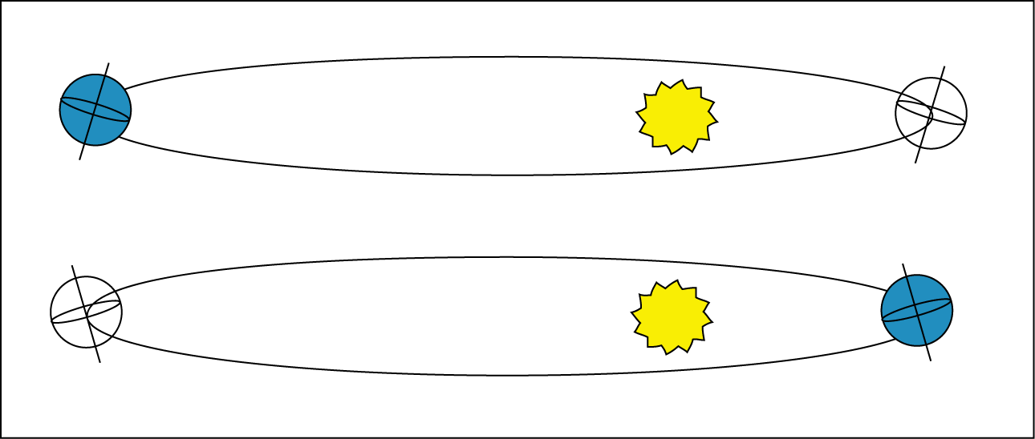
zomer
(winter)
tegenwoordig
“precessie minimum”
(winter)
zomer
Paul Meijer, Aardwetenschappen, UU

